Slide 1
第9.1节
异常检测算法概要

Slide 2

异常的定义
异常 与常规模式或预期行为不一致的数据点或活动。
异常数据 指观测样本中与其他数据存在显著性差异或偏离预期行为模式的数据。
异常检测（Anomaly detection）是指在数据集中发现与识别不符合预期模式的数据或罕见的实例，并对异常情况进行分析或预警的过程。
根据数据标签的可用性，异常检测可分为
监督学习、半监督学习和无监督学习。

Slide 3
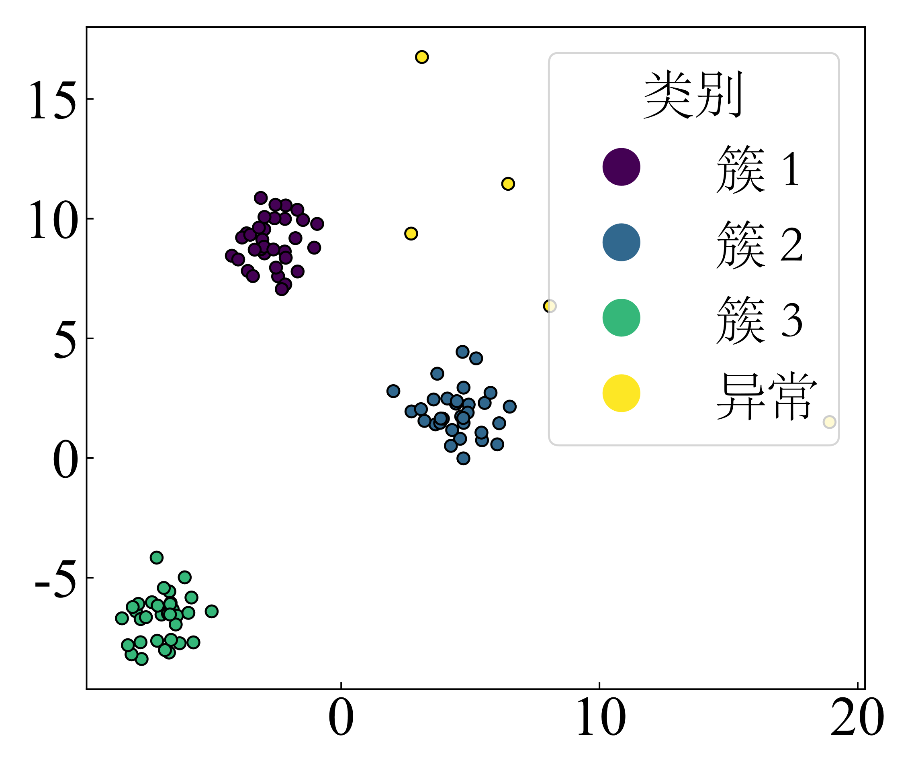
常见的异常形式
二维数据异常
黄色值不属于任何簇，为离群点

Slide 4
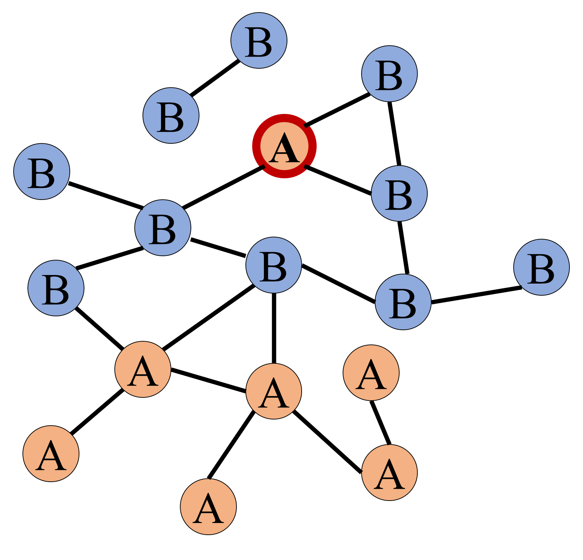
常见的异常形式
图结构数据异常
异常点A与其相邻节点具有不同的类标签

Slide 5
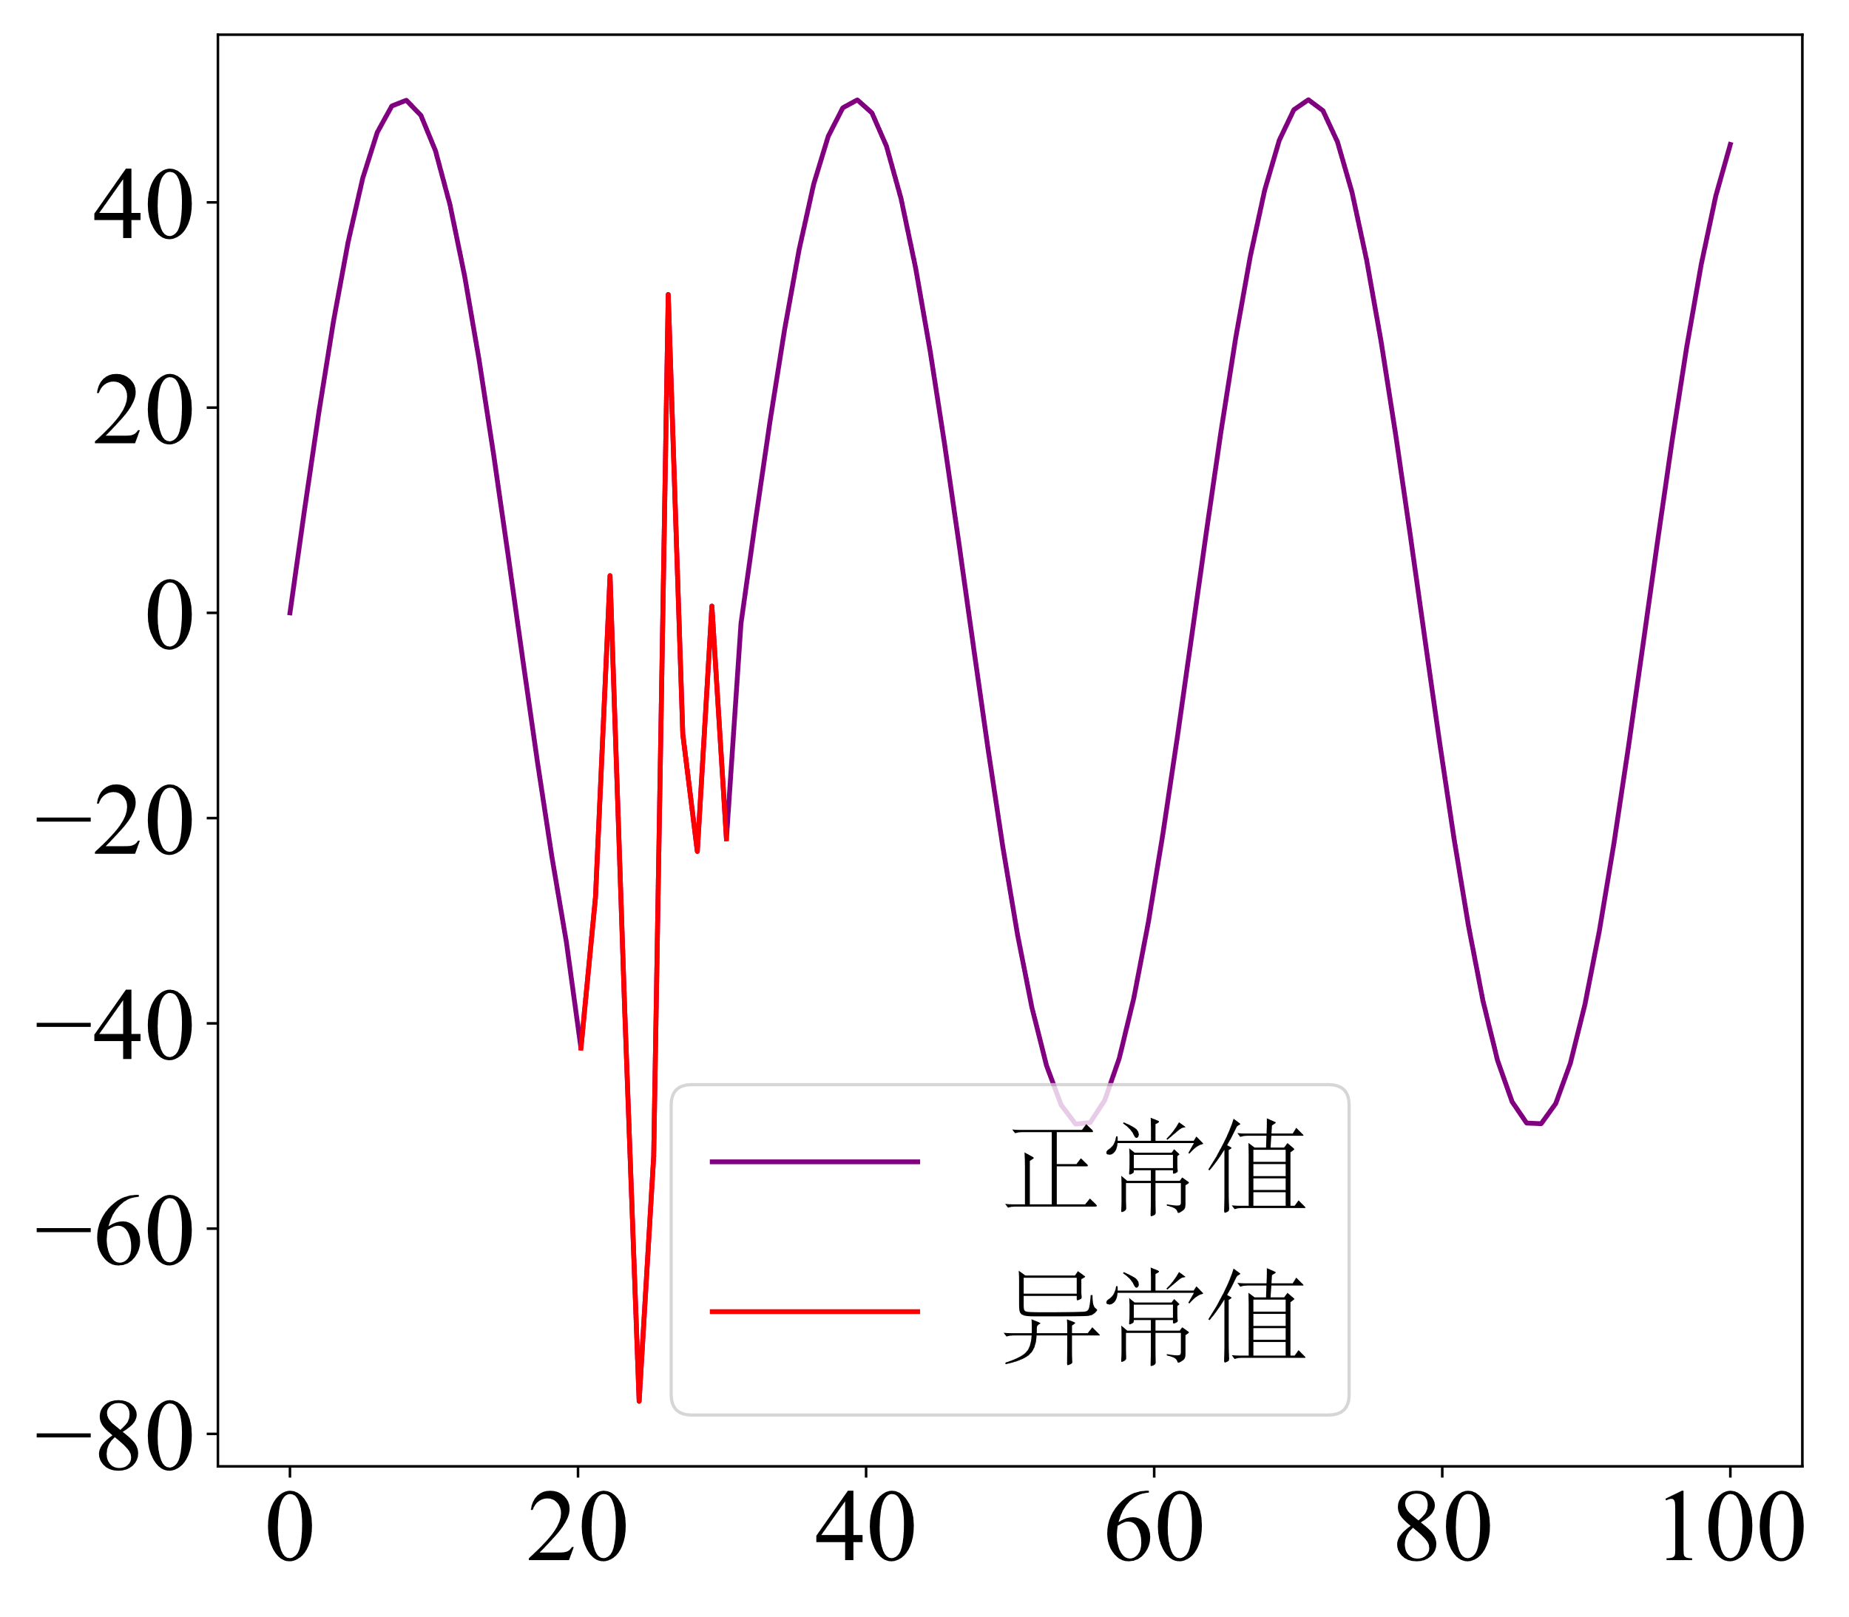
常见的异常形式
时序数据异常
异常段偏离了正常的周期模式

Slide 6
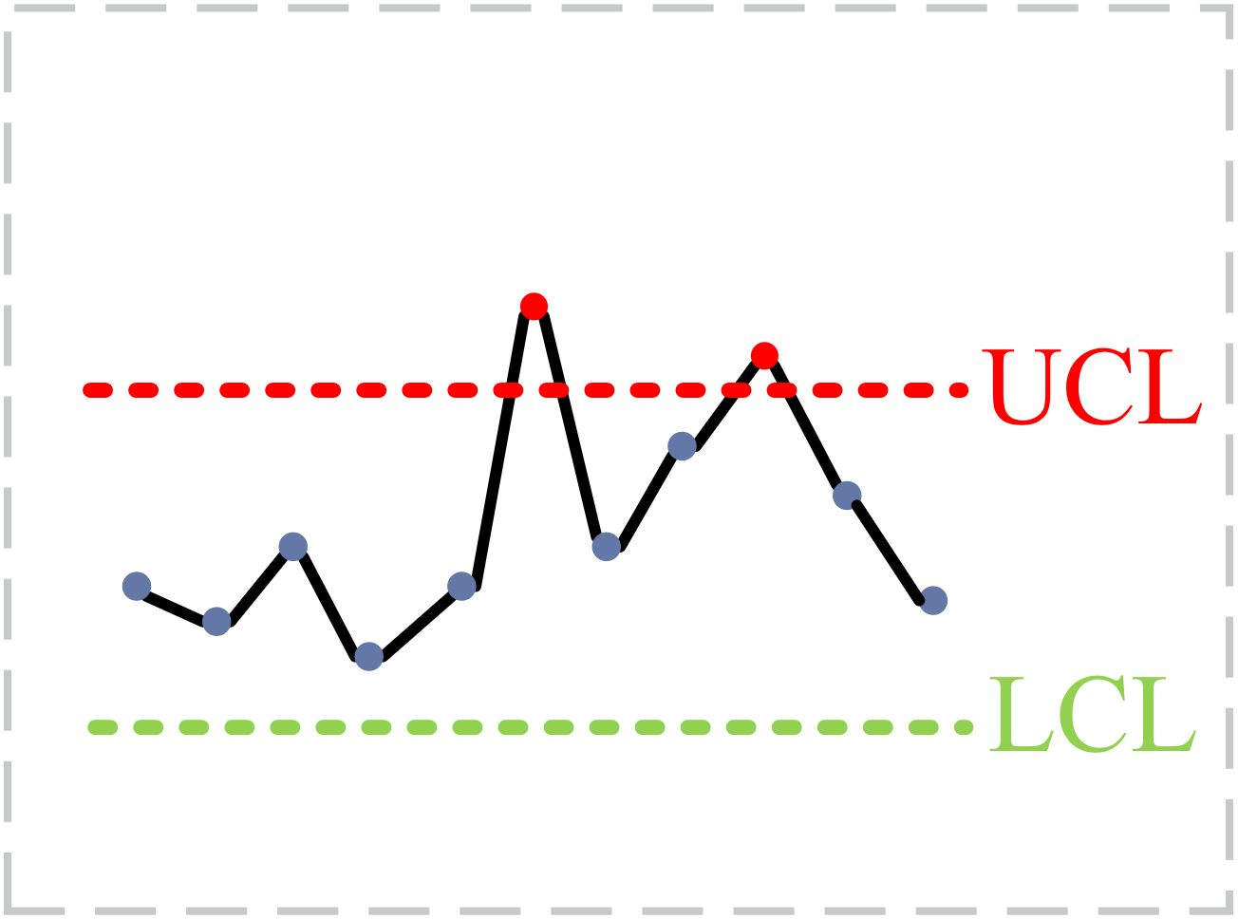
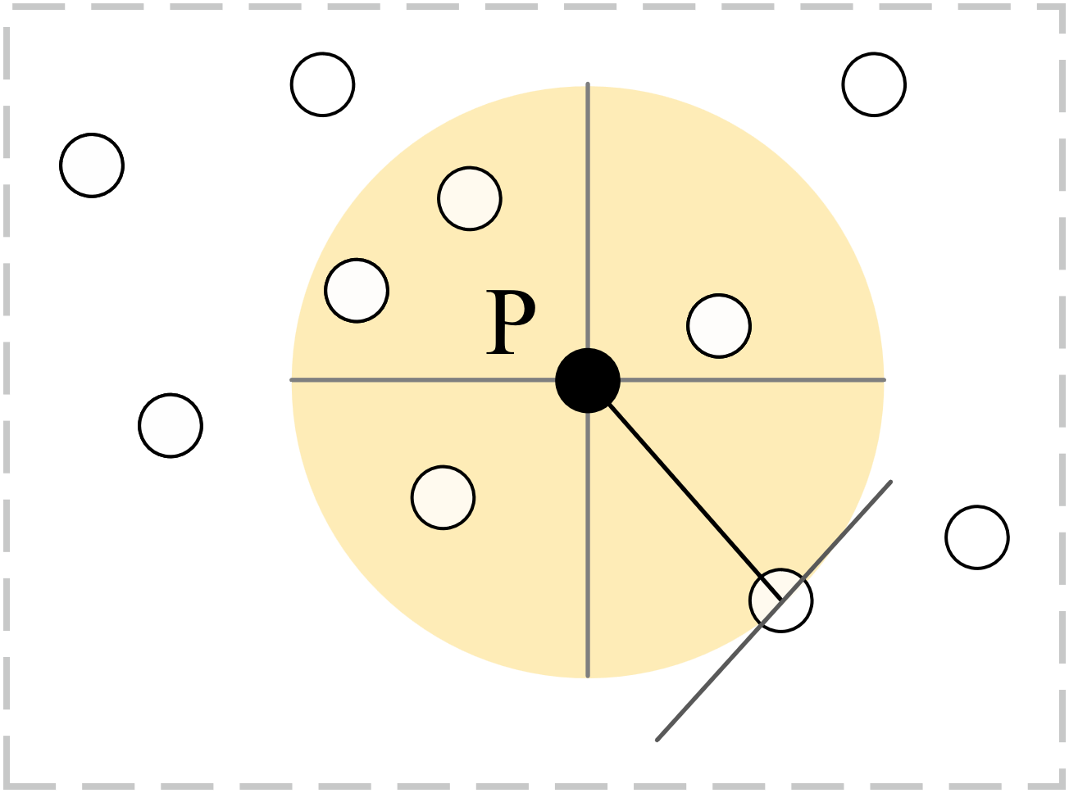
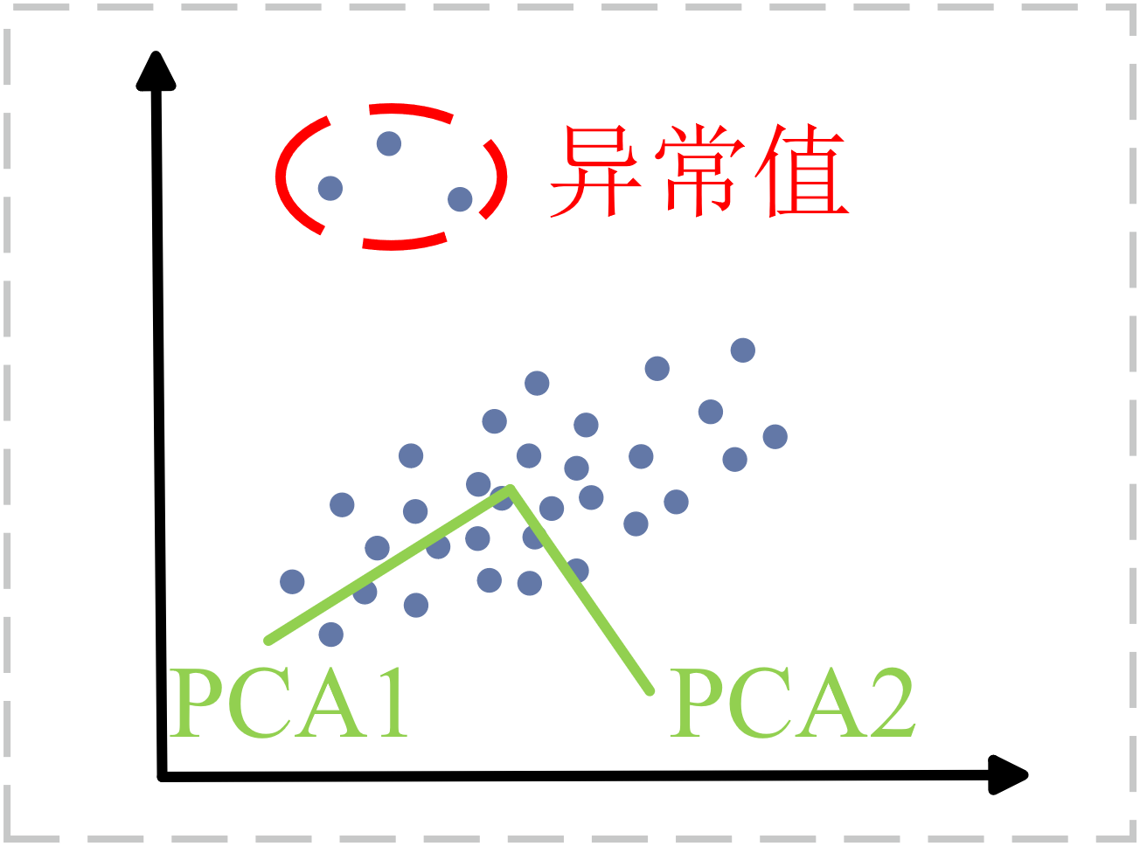
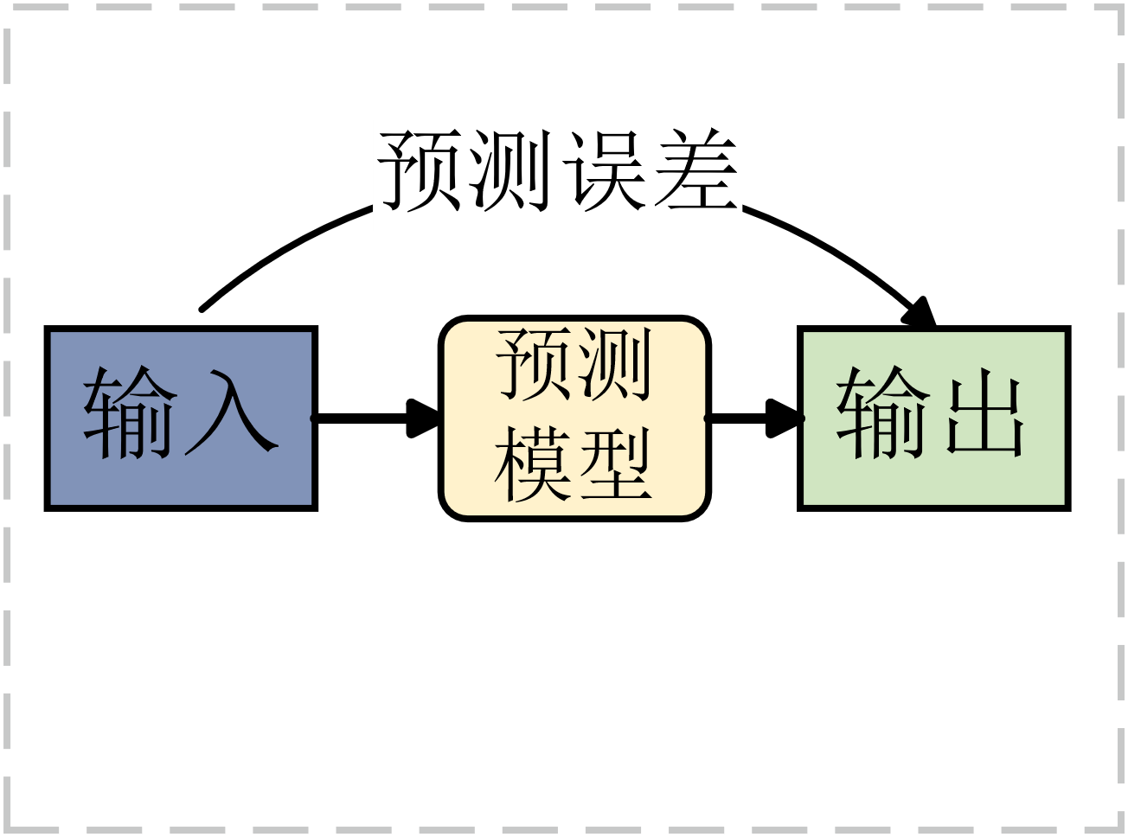
异常检测算法
类别 | 统计理论 | 空间分布 | 降维 | 预测
示意图
代表性算法 | 3σ准则、箱线图、直方图、累积和法 | 孤立森林、局部异常因子 | 主成分分析、自编码器 | 向量自回归模型、自回归差分移动平均模型、LSTM模型

Slide 7
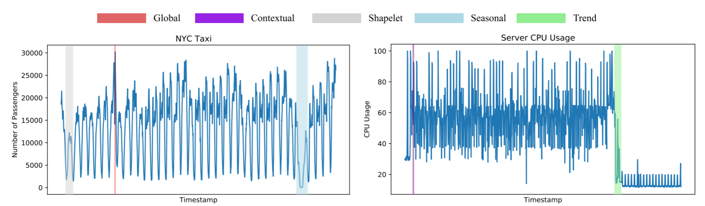
异常检测任务
时间序列异常检测任务的核心在于准确识别那些与正常模式显著不符的数据点，这些点与正常数据点之间的差异应尽可能大，或者从概率角度看，其出现的可能性应尽可能小。
时间序列异常检测
异常类型：点异常（全局异常、上下文异常）；模式异常（形态异常、季节性异常、趋势性异常）

Slide 8
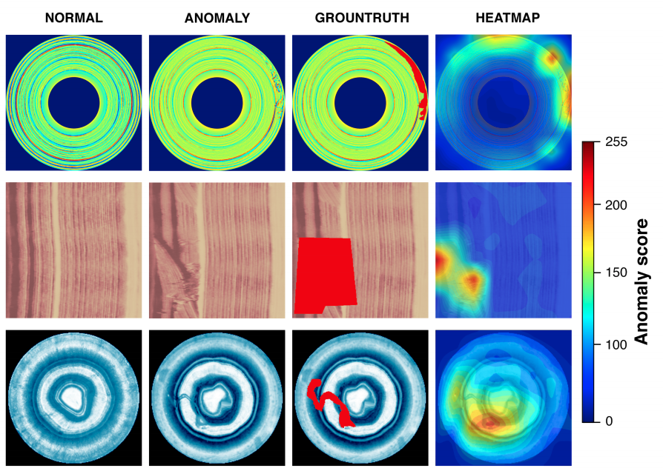
异常检测任务
在图像异常检测任务中，算法的主要目标是识别那些与正常图像分布不一致的图像。
图像异常检测
通常通过对图像的像素分布、纹理、结构等信息等特征进行挖掘，以判断图像是否异常。

Slide 9
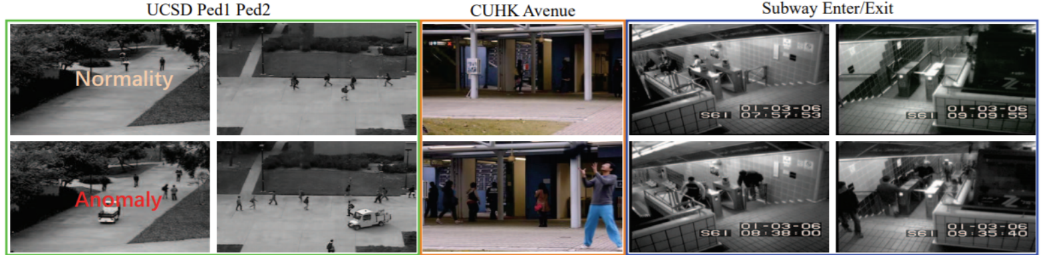
异常检测任务
视频异常检测任务旨在识别不符合正常行为模式的视频片段，可能表现为突然的运动变化、外观变化或与其他的显著不一致性。
视频异常检测

Slide 10
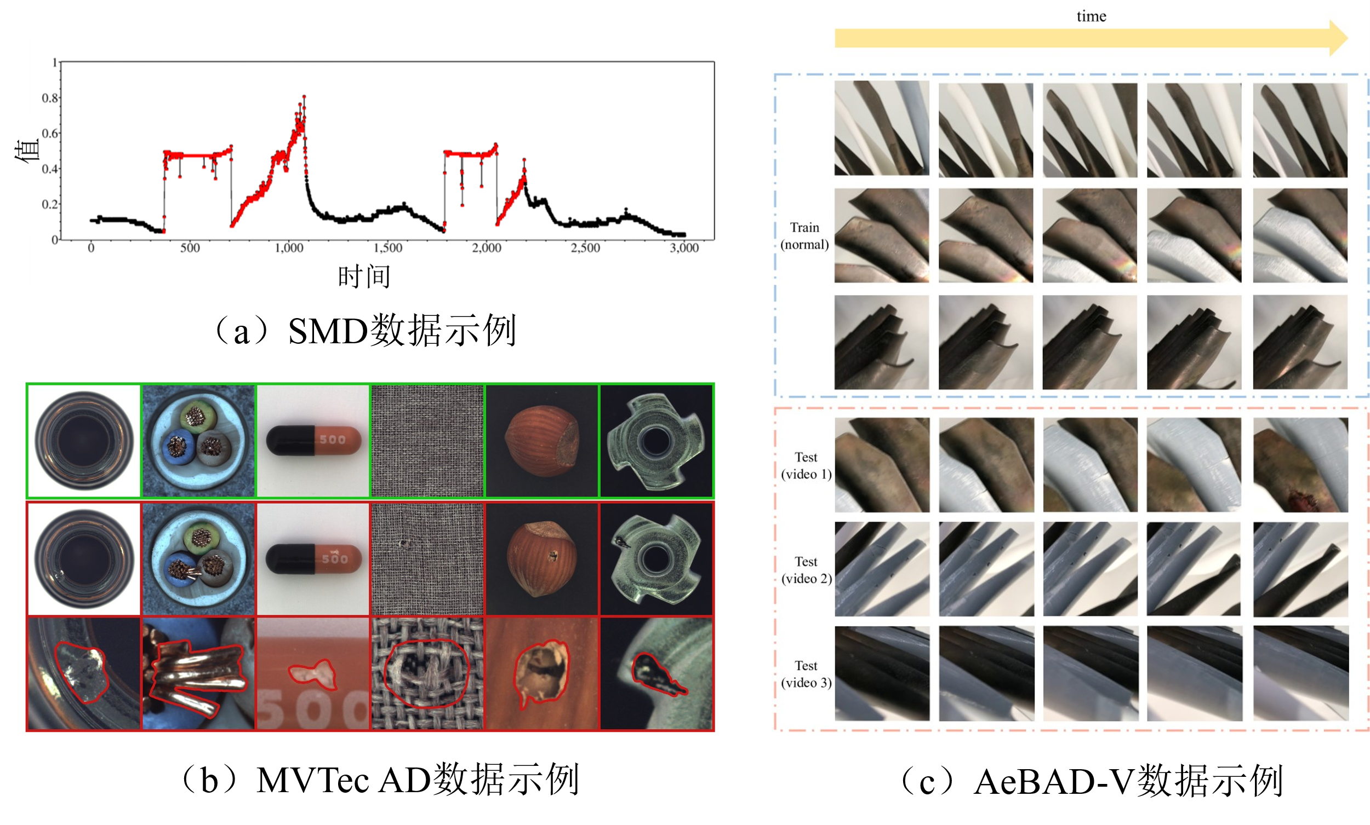
常用数据集

Slide 11
恳请批评指正！

